Slide 1
3 - бөлім. Деректер базасы
Тақырып:
Деректерді сұрыптау және сүзгілеу.
9 сынып информатика

Slide 2

Оқу мақсаты:
9.2.2.3 деректерді іздеу, сұрыптау және сүзгілеуді жүзеге асыру
Бағалау критерийлері:
Деректерді сұрыптау, сүзгілеу ұғымымен танысады;
MS Excel бағдарламасында деректерді сұрыптау, сүзгілеу түрлерін анықтайды.
Notes:
<number>

Slide 3

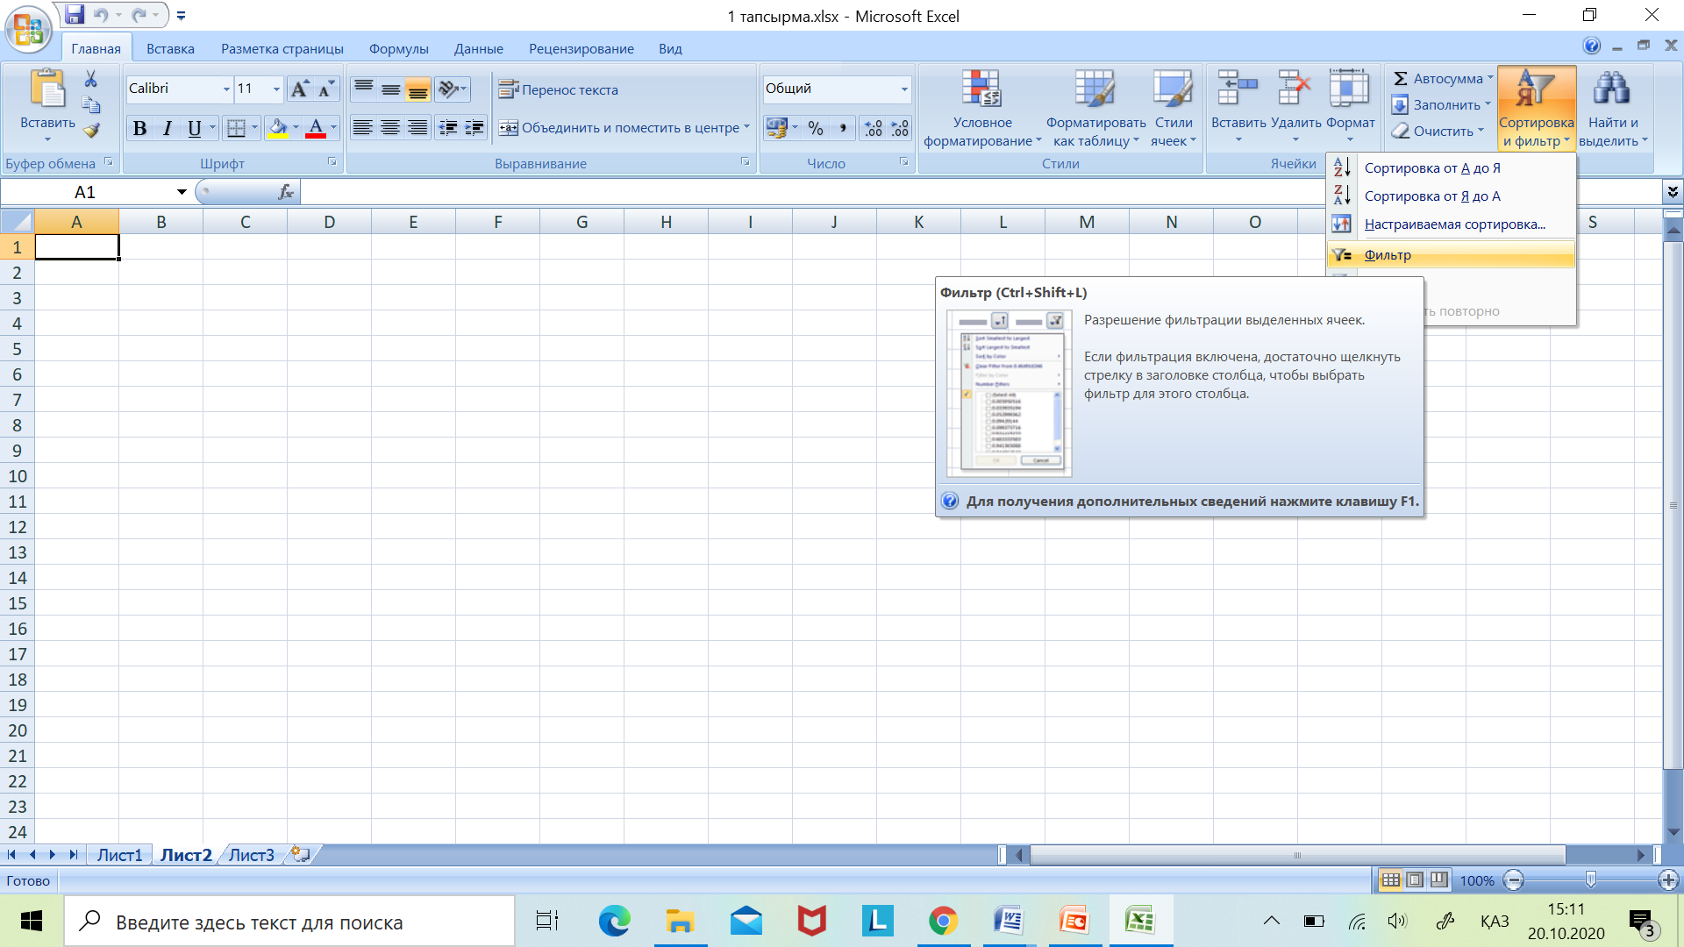
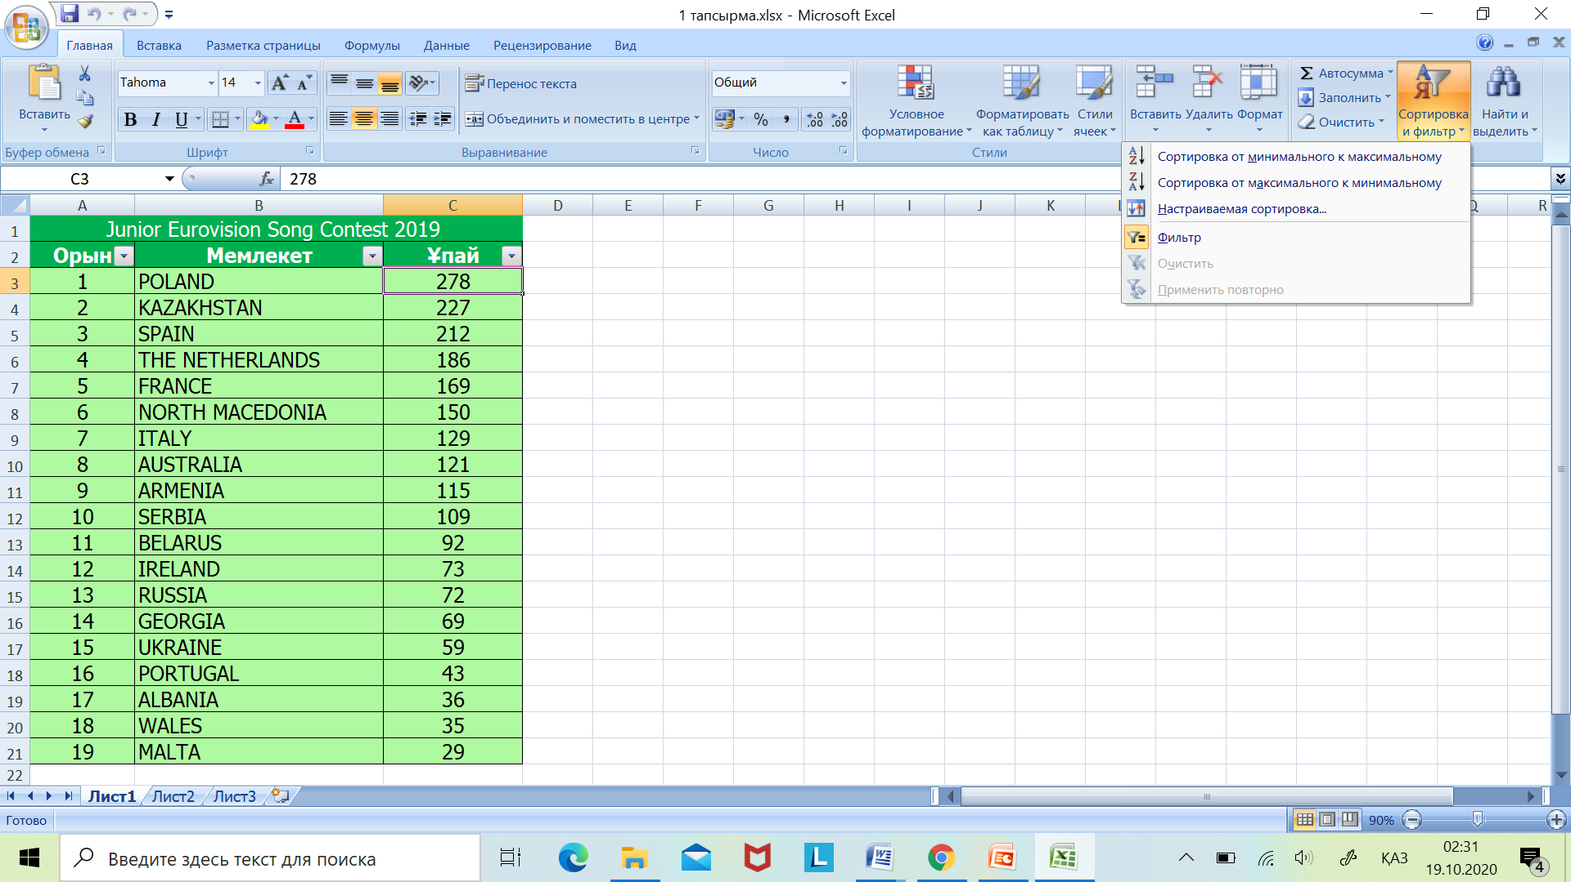
Сұрыптау және сүзгілеуді орындау үшін:
Басты (Главная) қосымшасының Сұрыптау және сүзгі (Сортировка и фильтр) топтары опцияларынан Сүзгілеу (Фильтровать) батырмасын басып, қажетті сүзгіні таңдаңдар. Осыған байланысты сұрыптау Өсу (По возрастанию) немесе Кему (По убыванию) бағыттары бойынша орындалады.

Slide 4
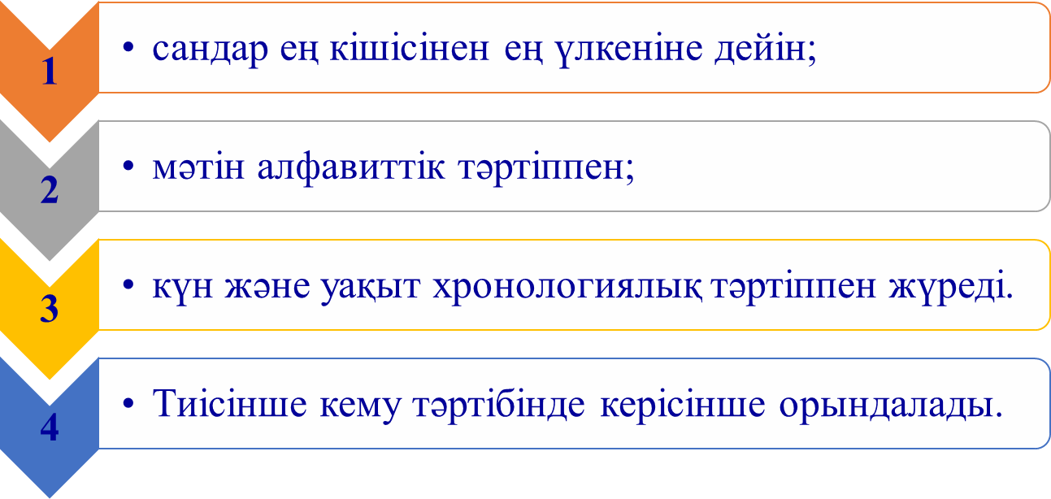
Деректерді сұрыптау
MS Excel бізге деректерді сұрыптауға мүмкіндік береді, яғни деректерді белгілі бір тәртіпте орналастыра аламыз (өсуі немесе кему ретімен).
Мысалы, өсу тәртібінде сұрыптағанда:
.
Notes:
<number>

Slide 5

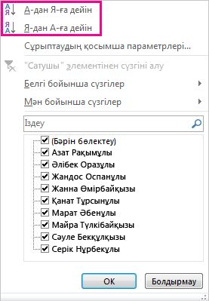
Деректерді сұрыптау
Кей кездері енгізілген кесте деректерін артуына немесе кемуіне қарай сұрыптау қажеттілігі туындап отырады. Excel бағдарламасында сұрыптаудың екі түрі бар: артуы бойынша сұрыптау және кемуі бойынша сұрыптау.

Slide 6


Деректерді сүзгілеу
Сүзу (Фильтрация) – мәліметтерді тез тауып, олармен және тізім бойынша
жұмыс істеу әдісі. Сұрыптауға қарағанда, сүзгі тізімдегі жазбалар ретін
бұзбайды. Сүзгілеу кезінде көрсету қажет емес жолдар уақытша жасырылады.
Белгілі бір шарттар мен салыстыру операторларына сәйкес келетін жазбаларды таңдағымыз келсе, сүзгілеуді пайдаланамыз.

Slide 7
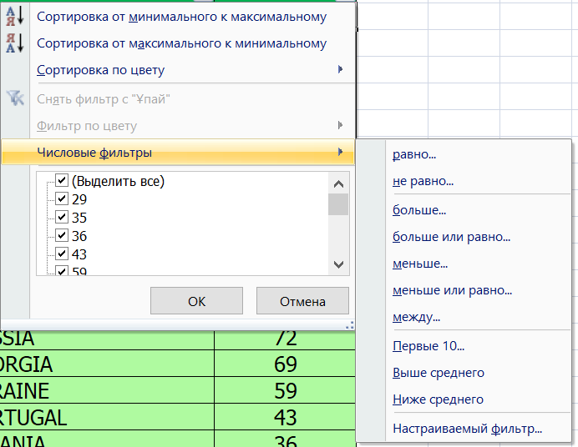
Деректерді сүзгілеу
Мысалы, көрсетілген жазбалардың санын азайту үшін, мәні таңдау шарты ретінде алынатын өрісті тінтуірдің оң жақ батырмасымен шертіп, контекстік мәзірдің төменгі жағында Тең (Равно), Тең емес (Не равно), Қабылдау немесе Қабылдамау (Содержит или Не содержит) параметрін орнатамыз.
.
Notes:
<number>

Slide 8
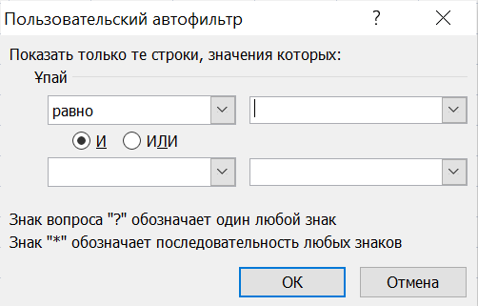
Деректерді сүзгілеу
Microsoft Excel-де сүзудің екі түрі бар:
Сүзудің қарапайым шарттары үшін автосүзгі
және сүзудің недәуір күрделірек шарттарына
арналған кеңейтілген сүзгі.
Сүзудің қарапайым шарттары үшін көп жағдайда автосүзгі жабдықтары жеткілікті болады.
Notes:
<number>

Slide 9
Деректерді сүзгілеу
Сүзгілеудің Іздеуден айырмашылығы – тек берілген шартқа сәйкес шектеулі жазбаларды көрсетуінде. Сүзгілерді қосу немесе өшіру арқылы тез арада кез келген деректерді сүзгіленгеннен сүзгіленбеген түрлеріне ауыстыруға болады.
Notes:
<number>

Slide 10

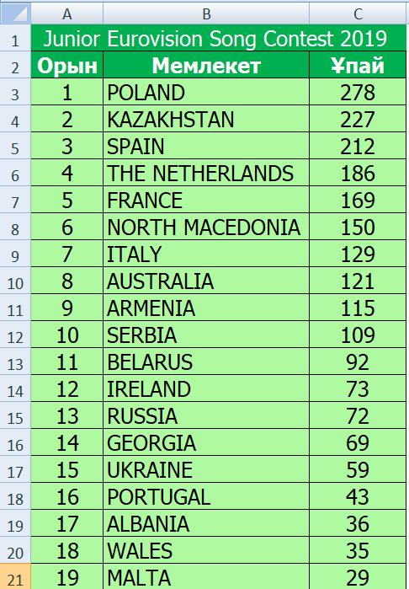
1-тапсырма
ДБ сұрыптау
1-кесте. «Балалар Евровидениесі 2019» байқауы ДБ
1) «Ұпай» өрісіндегі жазбаларды өсу ретімен сұрыптау;
2) «Орын» өрісіндегі жазбаларды кему ретімен сұрыптау.
Дескрипторлар:
Байқау ұпайын өсу ретімен (1, 2, 3 ...) жазады.
Орын кему ретімен (3, 2, 1) жазады.

Slide 11
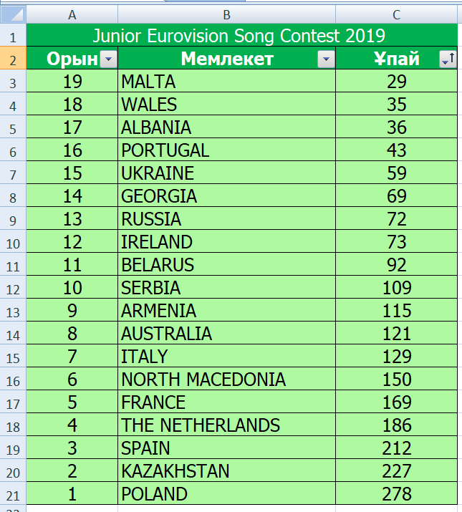
1-тапсырма
ДБ сұрыптау. Дұрыс жауабы
1-кесте. «Балалар Евровидениесі 2019» байқауы ДБ
1) «Ұпай» өрісіндегі жазбаларды өсу ретімен сұрыптау;
2) «Орын» өрісіндегі жазбаларды кему ретімен сұрыптау.
Дескрипторлар:
Байқау ұпайын өсу ретімен (1, 2, 3 ...) жазады.
Орын кему ретімен (3, 2, 1) жазады.

Slide 12

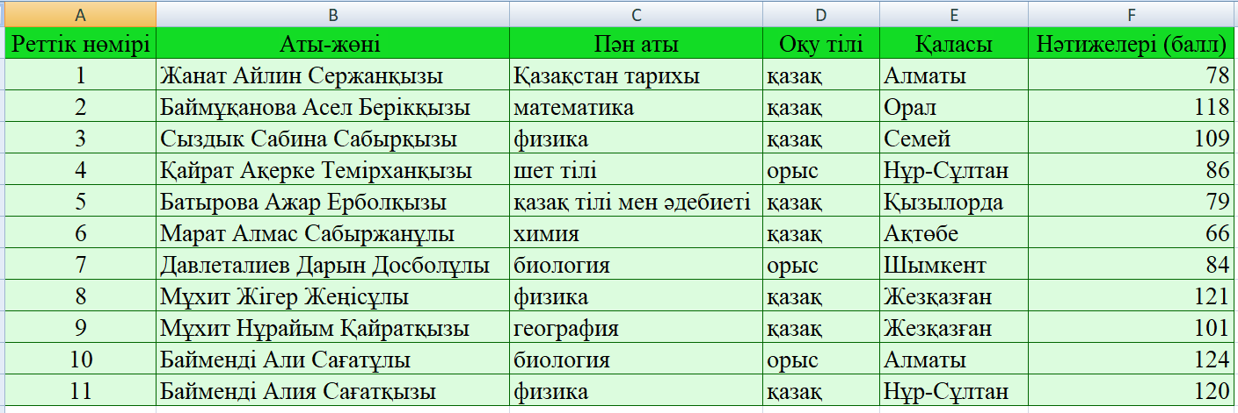
2-тапсырма. «Пәндік олимпиада» деректер базасында деректерді іздеу және сүзгілеу.
«Пәндік олимпиада» деректер базасында деректерді іздеу және сүзгілеу.
Мына үлгідегідей жазбалармен толтырыңдар.
90-нан жоғары балды іздеу үшін сүзгіні пайдаланыңдар.
Қатысушылар жазбасын жеке-жеке таңдап алыңдар:
А) қазақ тілінде оқыту таңдау.
Физика пәні бойынша барлық қатысушыларды іздеңдер ( ... басталады (Начинается с ... ) сүзгісін пайдалану).
Жұмыстың нәтижесін ұсыныңдар. ДБ-сын сақтандар.
Дескриптор:
90-нан жоғары балл жинаған қатысушыларды шығару.
“Физика” пәнің сүзгіден өткізеді.

Slide 13
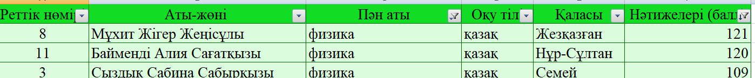
2-тапсырма. «Пәндік олимпиада» деректер базасында деректерді іздеу және сүзгілеу. Дұрыс жауабы
«Пәндік олимпиада» деректер базасында деректерді іздеу және сүзгілеу.
Мына үлгідегідей жазбалармен толтырыңдар.
90-нан жоғары балды іздеу үшін сүзгіні пайдаланыңдар.
Қатысушылар жазбасын жеке-жеке таңдап алыңдар:
А) қазақ тілінде оқыту таңдау.
Физика пәні бойынша барлық қатысушыларды іздеңдер ( ... басталады (Начинается с ... ) сүзгісін пайдалану).
Жұмыстың нәтижесін ұсыныңдар. ДБ-сын сақтандар.
Дескриптор:
90-нан жоғары балл жинаған қатысушыларды шығару.
Дерекқорын сүзгіден өткізеді.

Slide 14
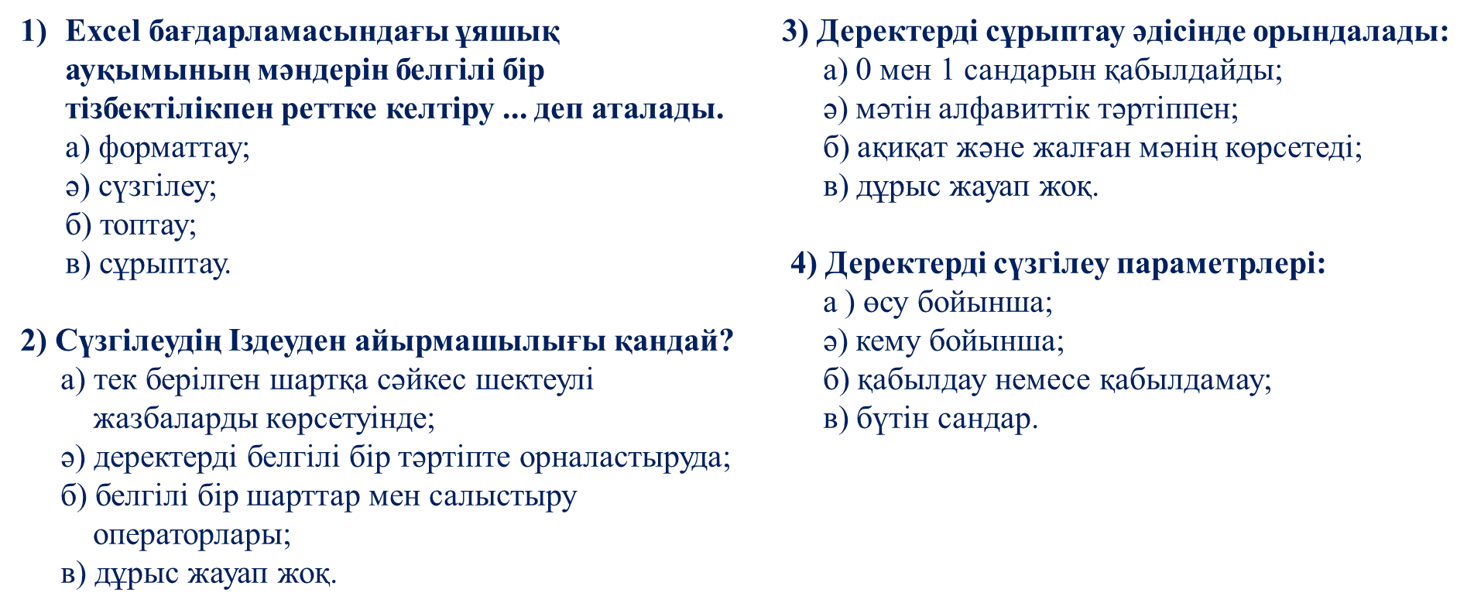

3-тапсырма. Тест

Slide 15

3-тапсырма. Тест. Дұрыс жауабы

Slide 16

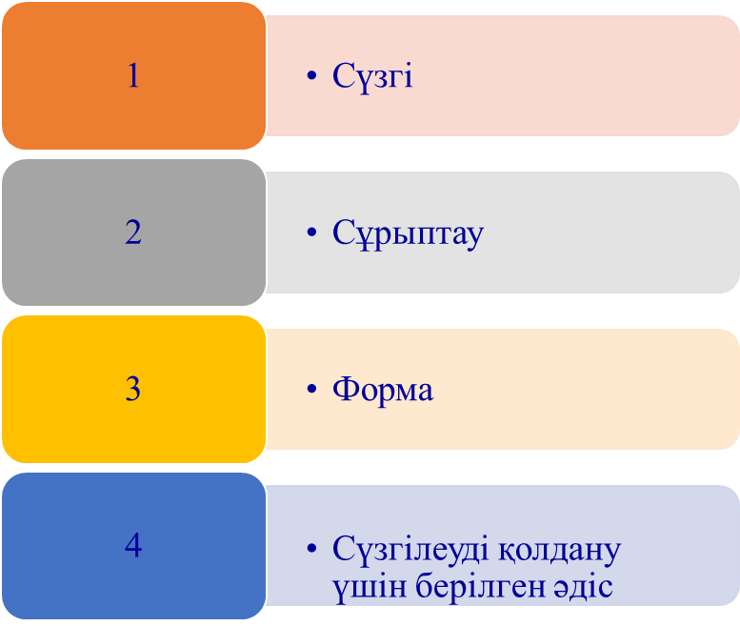
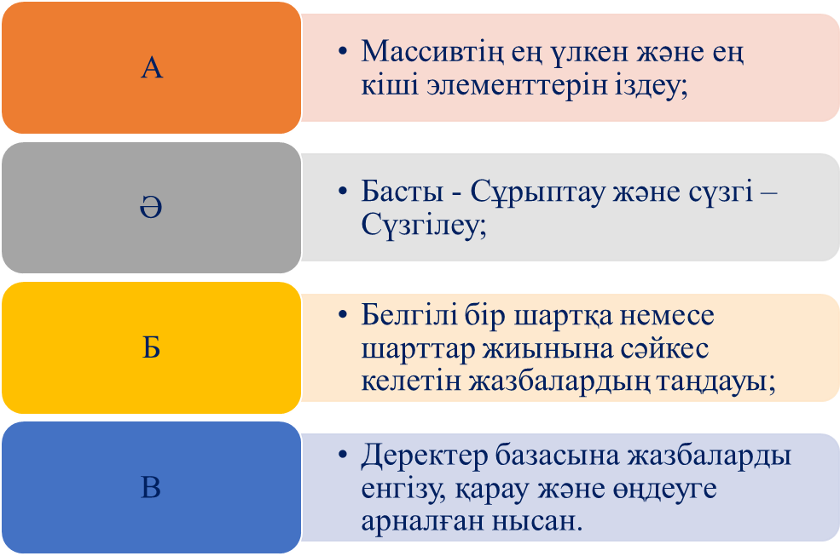
«Кубизм әдісі» сәйкестендіру
Notes:
<number>

Slide 17
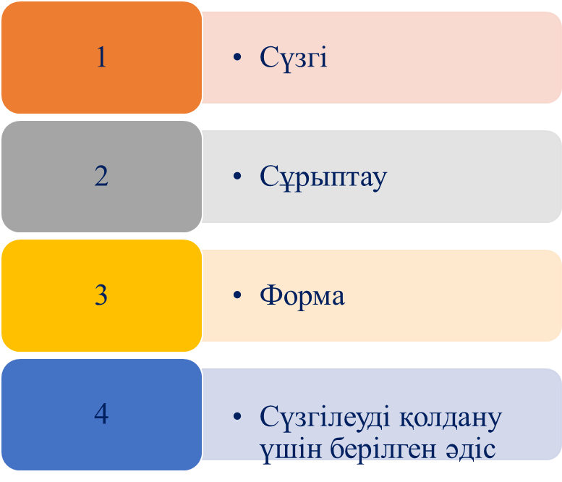
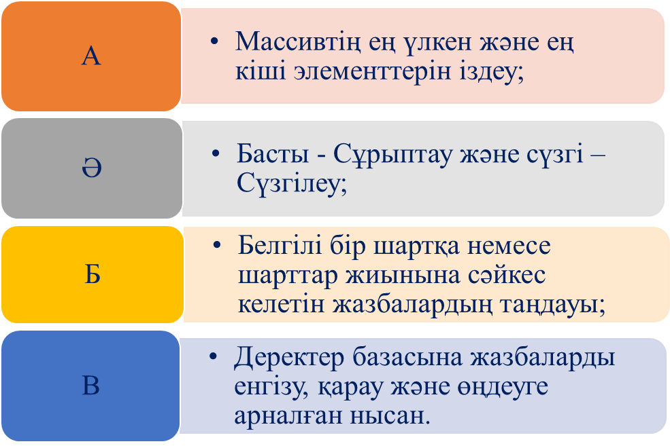
«Кубизм әдісі» сәйкестендіру. Дұрыс жауабы
Notes:
<number>

